Slide 1


«Проектирование локальной нормативной документации по введению и реализации ФОП ДО»

Slide 2


Методологическая часть
Нормативное правовое сопровождение введения ФОП ДО как стратегического документа
Концептуальные изменения и обновления в системе ДО в связи с введением ФОП ДО
ПООП ДО, ФОП ДО и ОП ДО: сравнительный анализ программного обеспечения
2. Управленческая часть
Алгоритм управленческих действий по обеспечению процесса приведения ООП ДО в соответствие с требованиями ФОП ДО. Проектирование ООП ДО
3. Проектировочная часть
Структура обновлённой ООП ДО (разделы, части, аутентичность). Характеристика особенностей программы
Части обновлённой программы и их соотношение в образовательном процессе
Долгосрочная перспектива обновления программы ДО. Подготовка к 2023-2024 учебному году
ФОП ДО
Целевой
раздел
Цели и задачи
Новые целевые установки программы, приоритет воспитательных задач
Сравнительный анализ целевого раздела ПООП и ФОП дошкольного образования. Системные нововведения
Цели, задачи, принципы формирования образовательной программы
Итоги и результаты
Планируемые результаты освоения программы в младенческом, раннем, дошкольном возрастах, на этапе завершения освоения программы
Современные подходы к педагогической диагностике достижению планируемых результатов
Общие положения

Slide 3


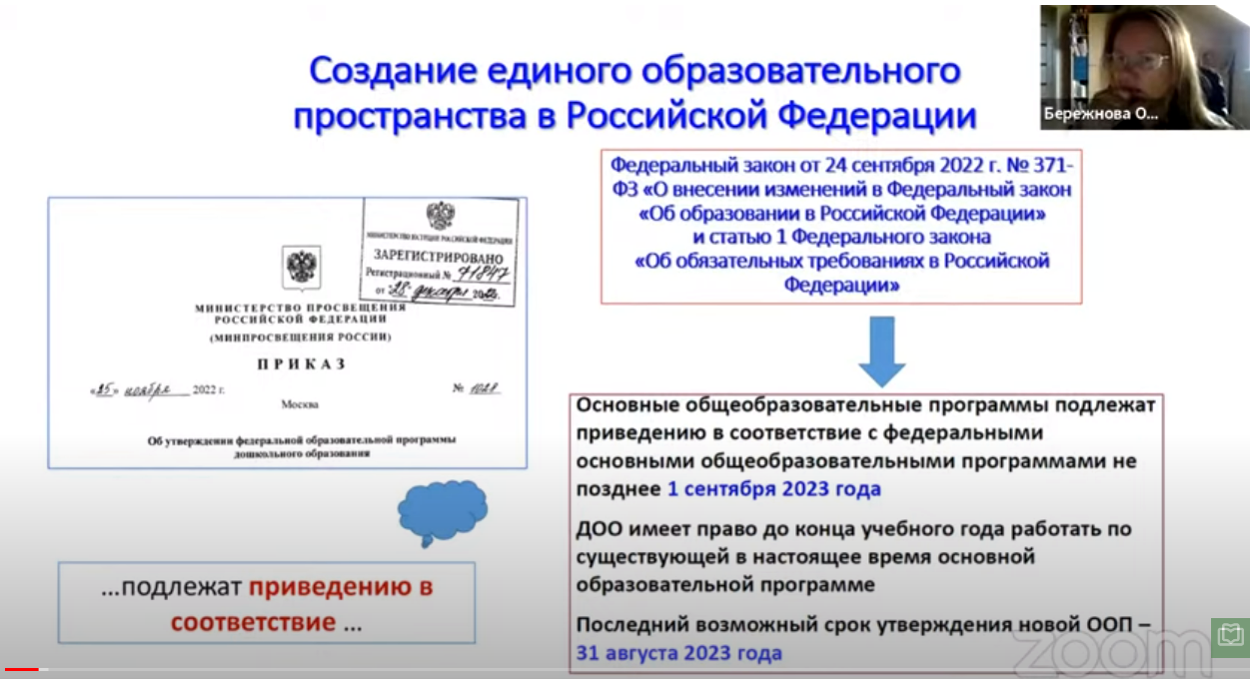

Slide 4
Обновление нормативной базы
дошкольного образования
Указ Президента Российской Федерации от 9 ноября 2022 г. № 809 «Об утверждении основ государственной политики по сохранению и укреплению традиционных российских духовно-нравственных ценностей»
Федеральный закон от 24 сентября 2022 г. № 371-ФЗ «О внесении изменений в Федеральный закон «Об образовании в Российской Федерации» и статью 1 Федерального закона «Об обязательных требованиях в российской Федерации»
Обновлённый ФГОС дошкольного образования в редакции приказа Минпросвещения России от 8 ноября 2022 г. № 955 (зарегистрирован в Минюсте России 6 февраля 2023 г., № 72264)
Федеральная адаптированная образовательная программа дошкольного образования для обучающихся с ОВЗ (приказ Минпросвещения России от 24 ноября 2022 г. № 1022, зарегистрирован в Минюсте России 27 января 2023 г., № 72149)
Федеральная образовательная программа дошкольного образования (приказ Минпросвещения России от 25 ноября 2022 г. № 1028, зарегистрирован в Минюсте России 28 декабря 2022 г., № 71847)

Slide 5
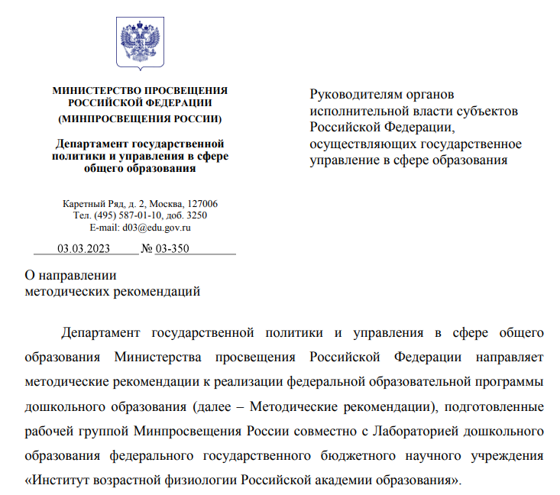
Методическая база
Методические рекомендации размещены на официальных сайтах Минпросвещения России: https://docs.edu.gov.ru/document/8a9cc6ca040d8c6dd31a077fd2a6e226/ и федерального государственного бюджетного научного учреждения «Институт возрастной физиологии Российской академии образования»: https://ivfrao.ru/metodicheskie-posobiya-rekomendaczii/

Slide 6
Нюансы ФОП
Предназначена для образовательных организаций, независимо от их организационно-правовых форм (государственные, муниципальные, частные)
Опирается на возрастные характеристики современного ребенка (подробно прописаны в методрекомендациях – мл., рв., дв.)
В соответствии с разработанной и утверждённой в ДОО Программой, реализация Программы возможна на родном языке
ФГОС ДО и Федеральная программа являются основой для самостоятельной разработки и утверждения ДОО основных образовательных программ, обязательная часть которых должна соответствовать Федеральной программе и оформляется в виде ссылки на нее.

Slide 7
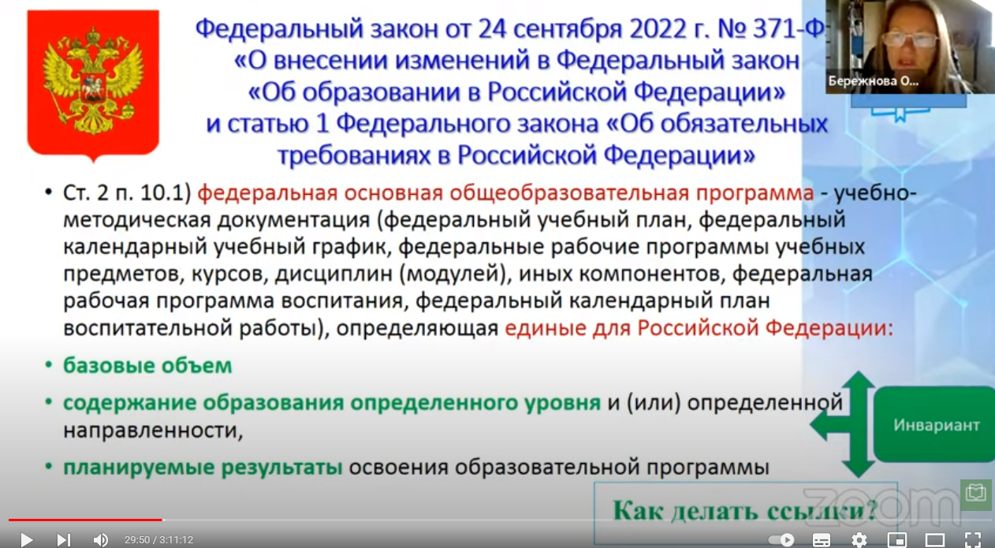

Slide 8
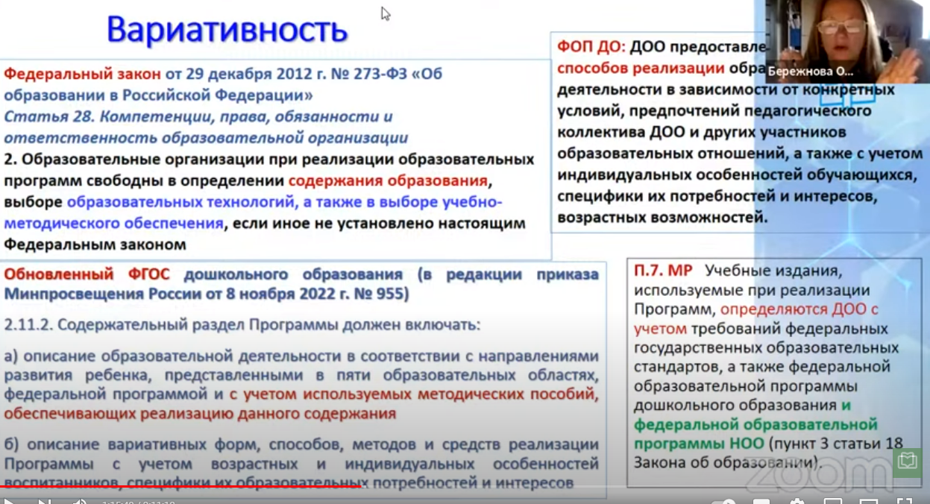

Slide 9

Вариативная часть образовательной программы ДОО
Что такое вариативная часть Программы?
Вариативная часть Программы представлена частью, формируемой участниками образовательных отношений. Согласно п.2.9 ФГОС ДО, является обязательной с точки зрения реализации его требований, дополняет обязательную часть Программы, позволяет обеспечивать вариативность ДО, стимулировать педагогическое творчество и инициативу, учитывать индивидуальные потребности обучающихся, мнение их родителей (законных представителей), а также условия, в которых осуществляется педагогический процесс.
Какова структура вариативной части Программы?
Согласно п.2.11 ФГОС ДО, вариативная часть Программы дополняет каждый раздел: целевой, содержательный, организационный.
Какие требования предъявляются к вариативной части Программы?
Является необходимой с точки зрения реализации требований ФГОС ДО;
Является частью каждого раздела Программы;
Разрабатывается непосредственно ДОО с учётом мнения родителей обучающихся. Могут быть привлечены родители, социальные партнеры и другие заинтересованные лица;
При использовании парциальных программ (одной или комплекса программ) содержит информацию о них;
Содержит региональный компонент, отражает этнокультурную ситуацию, специфику национальных, культурных, климатических, материально-технических, социальных условий.

Slide 10
Вариативная часть образовательной программы ДОО
Можно ли рассматривать парциальную программу в качестве вариативной части Программы?
да, вариативная часть Программы может быть представлена одной или несколькими парциальными программами, в том числе разработанными педагогически коллективом данной ДОО. При этом вариативное направление должно быть отражено в целевых ориентирах, содержании деятельности по тем образовательным областям, которым соответствует (одной или нескольким), а также в условиях организации педагогического процесса.
Можно ли при разработке вариативной части Программы привести только ссылки на реализуемые парциальные программы?
- да, в тексте вариативной части содержательного раздела Программы можно дать ссылки на реализуемые парциальные программы. Согласно п.2.12. ФГОС ДО, часть, формируемая участниками образовательных отношений, может быть «представлена в виде ссылок на соответствующую литературу, позволяющую ознакомиться с содержанием выбранных участками образовательных отношений парциальных программ, методик, форм организации образовательной работы»

Slide 11
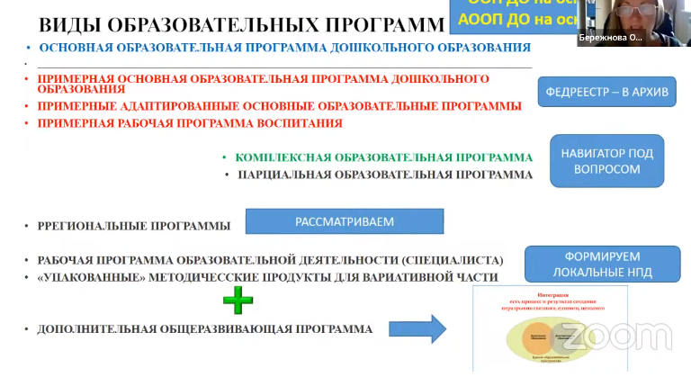

Slide 12
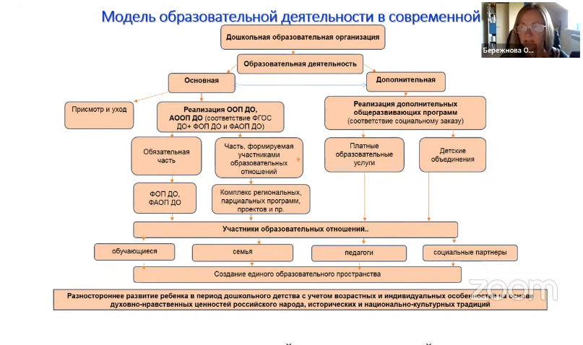

Slide 13
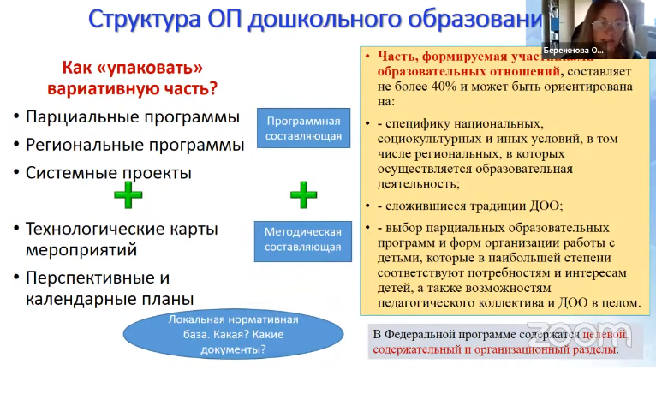

Slide 14
Какая структура ООП правильная: как во ФГОС
или как в ФОП?
Образовательные программы дошкольного образования разрабатываются и утверждаются организацией, осуществляющей образовательную деятельность, в соответствии с ФГОС дошкольного образования и соответствующей ФОП ДО (ФЗ от 24.09.2022 № 371-ФЗ)
Основные общеобразовательные программы подлежат приведению в соответствие с федеральными основными общеобразовательными программами не позднее 01.09.2023 (ФЗ от 24.09.2022 № 371-ФЗ)
ФГОС ДО и Федеральная программа являются основой для самостоятельной разработки и утверждения ДОО образовательных программ дошкольного образования, обязательная часть которых должна соответствовать Федеральной программе и оформляется в виде ссылки на нее.

Slide 15
Основная образовательная программа
дошкольного образования
Титульный лист
Общие положения
I. Целевой раздел
II. Содержательный раздел
III. Организационный раздел
Текст краткой презентации (ФГОС)

Slide 16
Архитектура целевого раздела
Конструктор частей
№ | Обязательная часть. ФОП | Часть, формируемая участниками образовательных отношений
1 | Пояснительная записка цели, задачи, принципы формирования программы | задачи
2 | Планируемые результаты реализации программы - планируемые результаты освоения программы в младенческом, раннем, дошкольном возрастах, а также на этапе завершения освоения программы | +
3 | Педагогическая диагностика достижения планируемых результатов - подходы к педагогической диагностике достижения планируемых результатов | ? специальные

Slide 17
Архитектура содержательного раздела
Конструктор подразделов
№ | Обязательная часть. ФОП | Часть, формируемая участниками образовательных отношений
17 | - Задачи и содержание образования (обучения и воспитания) по образовательным областям | +
23 | - Вариативные формы, способы, методы и средства реализации программы | + ? Специальные
24 | - Особенности образовательной деятельности разных видов и культурных практик | ? Специальные
25 | - Способы и направления поддержки детской инициативы
26 | - Особенности взаимодействия педагогического коллектива с семьями обучающихся | ? специальные
27 | Направления и задачи коррекционно-развивающей работы | - ?
28 | Содержание КРР в ДОО | - ?
29 | - Федеральная рабочая программа воспитания | Скорее +

Slide 18
Архитектура организационного раздела
Конструктор подразделов
№ | Обязательная часть. ФОП | Часть, формируемая участниками образовательных отношений
30 | Психолого-педагогические условия реализации программы | -
31 | Особенности организации РППС | + ?
32 | Материально-техническое обеспечение программы, обеспеченность методическими материалами и средствами обучения и воспитания | +
33 | Примерных перечень литературных, музыкальных, художественных, анимационных произведений для реализации программы | м.б.+
34 | Кадровые условия реализации программы | М.б.+
35 | Примерный режим и распорядок дня в дошкольных группах | +
36 | Календарный план воспитательный работы | Скорее +

Slide 19
Примерная структура парциальной программы
Общие положения | Какая образовательная область, возраст детей, что отражает (региональная специфика, традиции…)
Целевой раздел | Пояснительная записка (цели, задачи программы) Планируемые результаты реализации программы Педагогическая диагностика достижения планируемых результатов Задачи и содержание образования (можно по блокам, модулям)
Содержательный раздел | Формы, способы, методы и средства реализации программы (можно кратко «списать» из основной программы – какие конкретно) Особенности образовательной деятельности разных видов и культурных практик - ? Способы и направления поддержки детской инициативы - ? Особенности взаимодействия педагогического коллектива с семьями обучающихся - ? Направления воспитания и формируемые ценности Особенности организации РППС
Организационный раздел | Материально-техническое обеспечение программы, обеспеченность методическими материалами и средствами обучения и воспитания Примерный перечень литературных, музыкальных, художественных, анимационных произведений для реализации программы - ? Место в режиме дня (на занятиях, в утренние, вечерние часы, на прогулке) Знаковые мероприятия в календарный план воспитательный работы

Slide 20
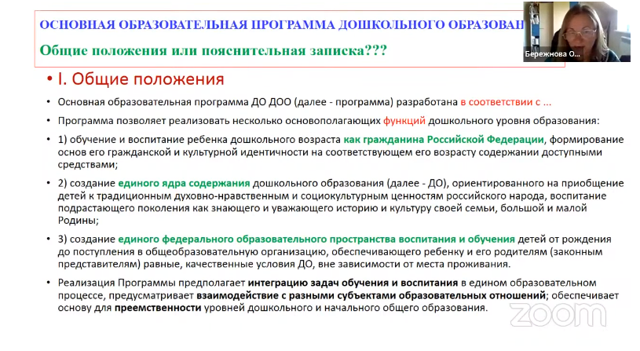

Slide 21
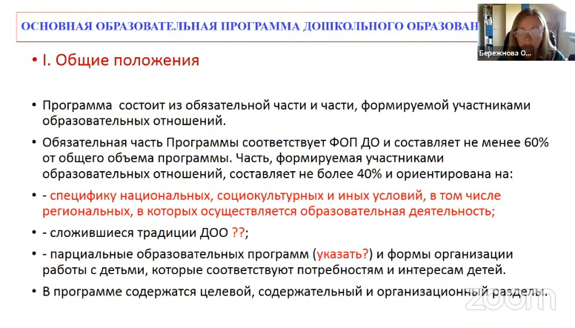

Slide 22

Планируемые результаты и их диагностика
В чём разница между целевыми ориентирами и планируемыми результатами?
Педагогическая диагностика в ДОО – это особый вид профессиональной деятельности
Педагогическая диагностика достижений ребёнка направлена на изучение деятельностных умений ребёнка, его интересов, предпочтений, склонностей, личностных особенностей, способов взаимодействия со взрослыми и сверстниками
Педагогическая диагностика индивидуального развития детей проводится педагогом в произвольной форме на основе малоформализованных диагностических методов

Slide 23
Технологические подходы к проведению
педагогической деятельности
Педагогическая диагностика индивидуального развития детей проводится педагогом в произвольной форме на основе малоформализованных диагностических методов:
наблюдения;
свободных бесед с детьми;
анализа продуктов детской деятельности (рисунков, работ по лепке, аппликации, построек, поделок и др.);
специальных диагностических ситуаций
При необходимости педагог может использовать специальные методики диагностики физического, коммуникативного, познавательного, речевого, художественно-эстетического развития

Slide 24
Федеральная рабочая программа воспитания
направления воспитания и традиционные
ценности российского общества
Патриотическое | Родина, природа | СКР, ПР
Духовно-нравственное | Жизнь!!, милосердие, добро | СКР
Социальное | Человек, семья, дружба, сотрудничество | СКР, ПР
Познавательное | Познание | ПР
Физическое и оздоровительное | Здоровье, жизнь!! | ФР
Трудовое | Труд | СКР
Этико-эстетическое | Культура и красота | РР, ХЭР

Slide 25
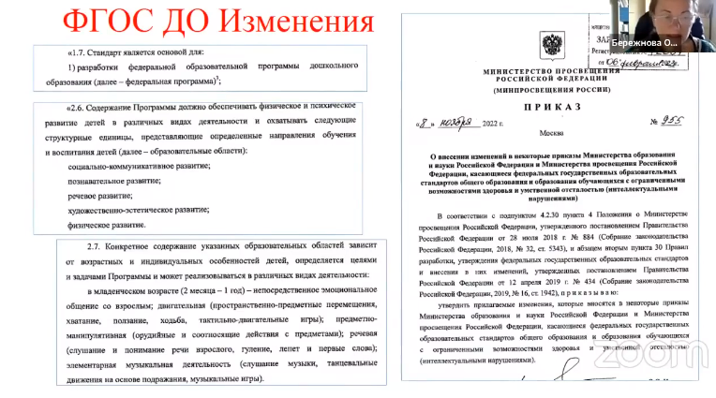

Slide 26
Методические рекомендации по реализации ФОП ДО
Вариативная часть образовательной программы ДОО
Можно ли рассматривать парциальную программу в качестве вариативной части Программы?
да, вариативная часть Программы может быть представлена одной или несколькими парциальными программами, в том числе разработанными педагогическим коллективом данной ДОО. При этом вариативное направление должно быть отражено в целевых ориентирах, содержании деятельности по тем образовательным областям, которым соответствует (одной или нескольким), а также в условиях организации педагогического процесса.
Любую ли парциальную программу можно использовать в образовательной практике, какие требования должны предьявляться к парциальной программе?
- Коротко – Да+ требований нет, кроме указанных выше

Slide 27
